Slide 1
Sistema VASPA
VASPA Team:
Fabricio González
Francisco Estrada
Nicolás Sartini
Laboratorio de Desarrollo de Software

Slide 2
Introducción – Sistema VASPA
Visualización
Administración
Seguimiento

Slide 3
Temario
Iteraciones:
Anteriores
Actual
Estimación
Riesgos
Diagrama de Clases
DER
Diagrama Lógico de la BD
Avances Programación

Slide 4
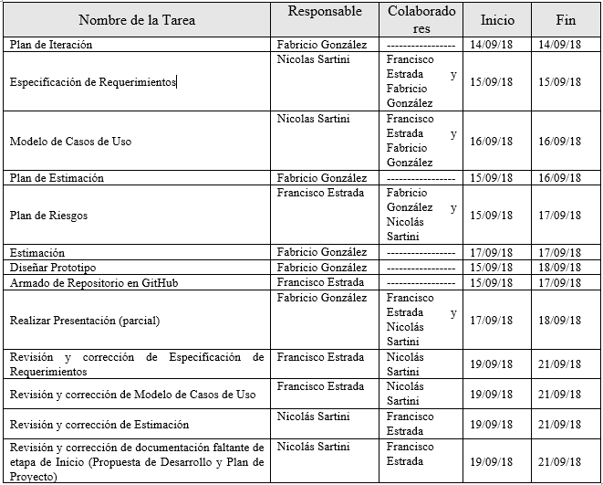
Iteraciones Anteriores I

Slide 5
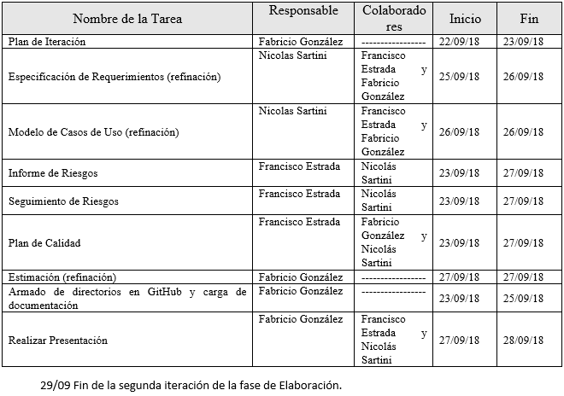
Iteraciones Anteriores II

Slide 6
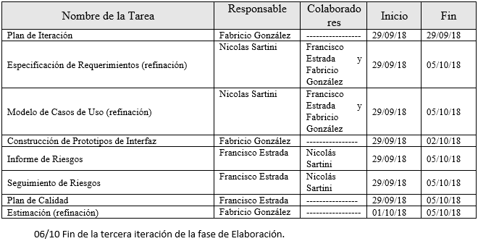
Iteraciones Anteriores III

Slide 7
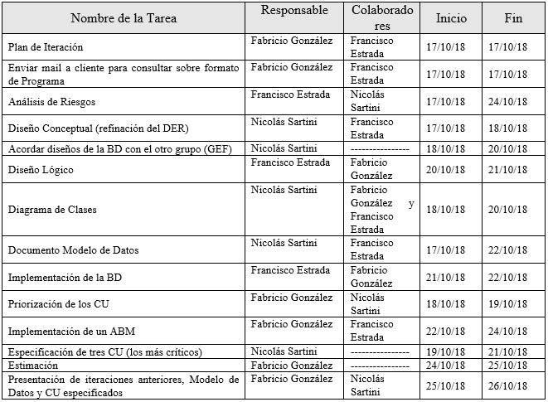
Iteración Actual IV

Slide 8
Estimación - Plan
Uso de técnica Puntos de Caso de Uso sin ajustar
Peso de Actores (UAW)
Peso de los Casos de Uso (UUCW)
Uso de técnica Puntos de Caso de Uso Ajustados
Factores Técnicos
Factores del Entorno
Estimación del número de Horas-Hombre
Estimación del número de Horas-Hombre Refinado

Slide 9
Estimación – Cálculo I
15CU
UUCW = 95
4 Actores
UAW = 12
Factores Técnicos → 0,79
Factores de Entorno → 0,995
Puntos de Casos de Uso Ajustados = 84,107

Slide 10
Estimación – Cálculo II
TotalHorasHombre = UCP * 20
84,107 * 20 = 1682,14
Refinamiento basado en Factores Ambientales:
Valor ≤ 4 → 28 Horas-Hombre por UCP
TotalHorasHombreRefindas = 84,107 * 28 = 2355 Horas-Hombre
2355 / 5 = 471 días le tomaría a una sola persona trabajando 5 horas diarias
471 / 20 = 23,55 meses le tomaría a una sola persona trabajando sólo días hábiles
23,55 / 3 = 7,85 meses le tomaría al equipo de desarrollo de tres personas implementar las funcionalidades

Slide 11
Estimación – Cálculo III
Cabe mencionar que los resultados obtenidos, sólo abarcan la codificación de los Casos de Uso (lo que representa el 40% del proyecto). A continuación, calculamos la duración total del proyecto:
40% → 7,85 meses
100% → X meses
_______________________________________________
100 * 7,85 / 40 = 19,625 meses → 1 año 7 meses aprox.

Slide 12
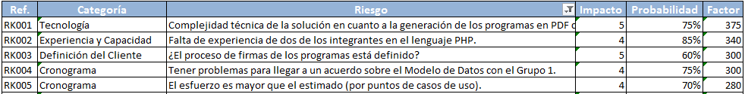
Riesgos I
Seguimiento de Riesgos

Slide 13
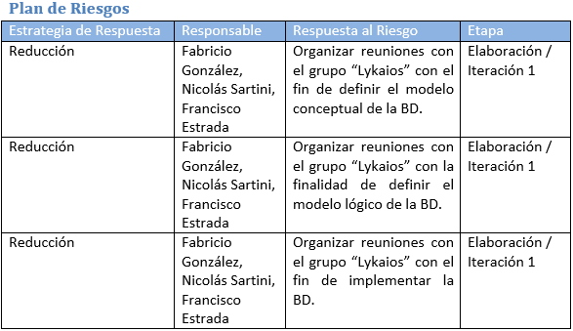
Riesgos II
Ejemplo de seguimiento de riesgo: RK004

Slide 14
Riesgos III
Seguimiento
Fecha | Etapa | Comentario | Responsable
20/09/18 | Elaboración / iteración 2 | Hasta el momento no se pudo establecer una reunión con el otro grupo para discutir sobre el modelo de datos. | Francisco Estrada
01/10/18 | Elaboración / iteración 3 | Se estuvo viendo de manera informal algunas entidades detectadas hasta el momento por parte de ambos grupos. | Francisco Estrada
13/10/18 | Elaboración / iteración 3 | Se acordó una reunión para discutir sobre el modelo de datos, la misma se llevará a cabo en la fecha 15/10/18. | Francisco Estrada
15/10/18 | Elaboración / iteración 3 | Se estableció una primera versión del DER | Francisco Estrada
20/10/18 | Elaboración / iteración 4 | Se llevaron a cabo modificaciones sobre el DER | Francisco Estrada
24/10/18 | Elaboración / iteración 4 | Se definió el modelo lógico y la implementación de la BD | Francisco Estrada

Slide 15
Riesgos IV
Nuevos riesgos identificados:
Problemas de comunicación en el grupo de desarrollo.
Problemas al utilizar GitHub para el proyecto.
Que no hay un documento que especifique la estructura y formato de los programas de asignaturas.
Problemas con las herramientas case (ejemplo: IDE).

Slide 16
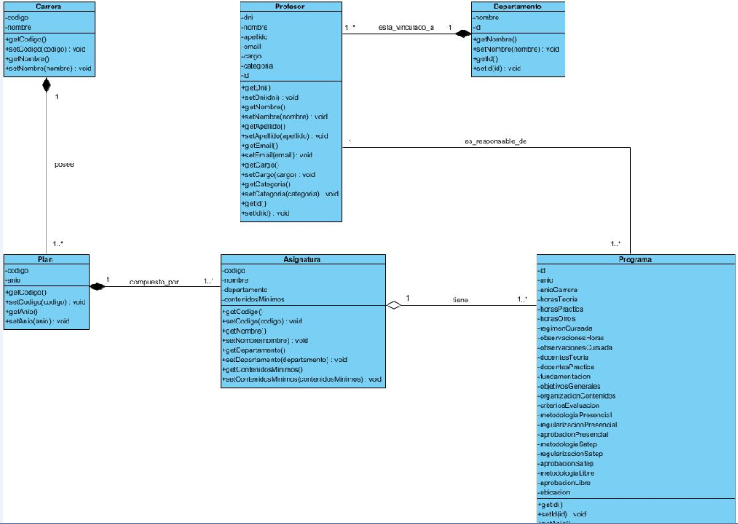
Diagrama de Clases

Slide 17
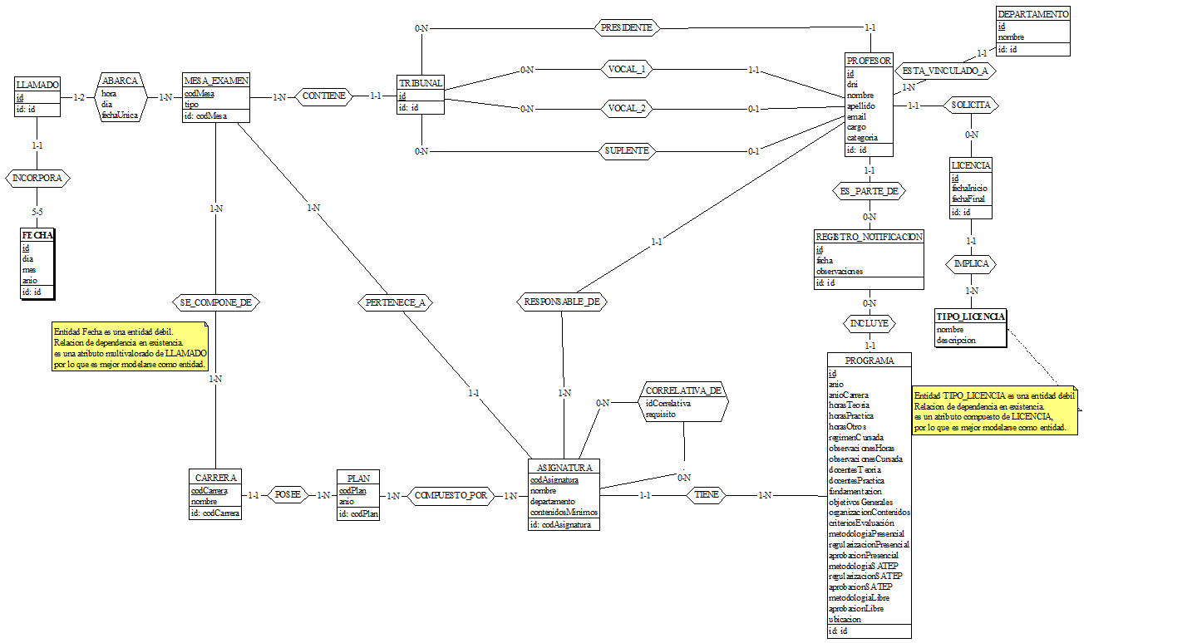
DER

Slide 18
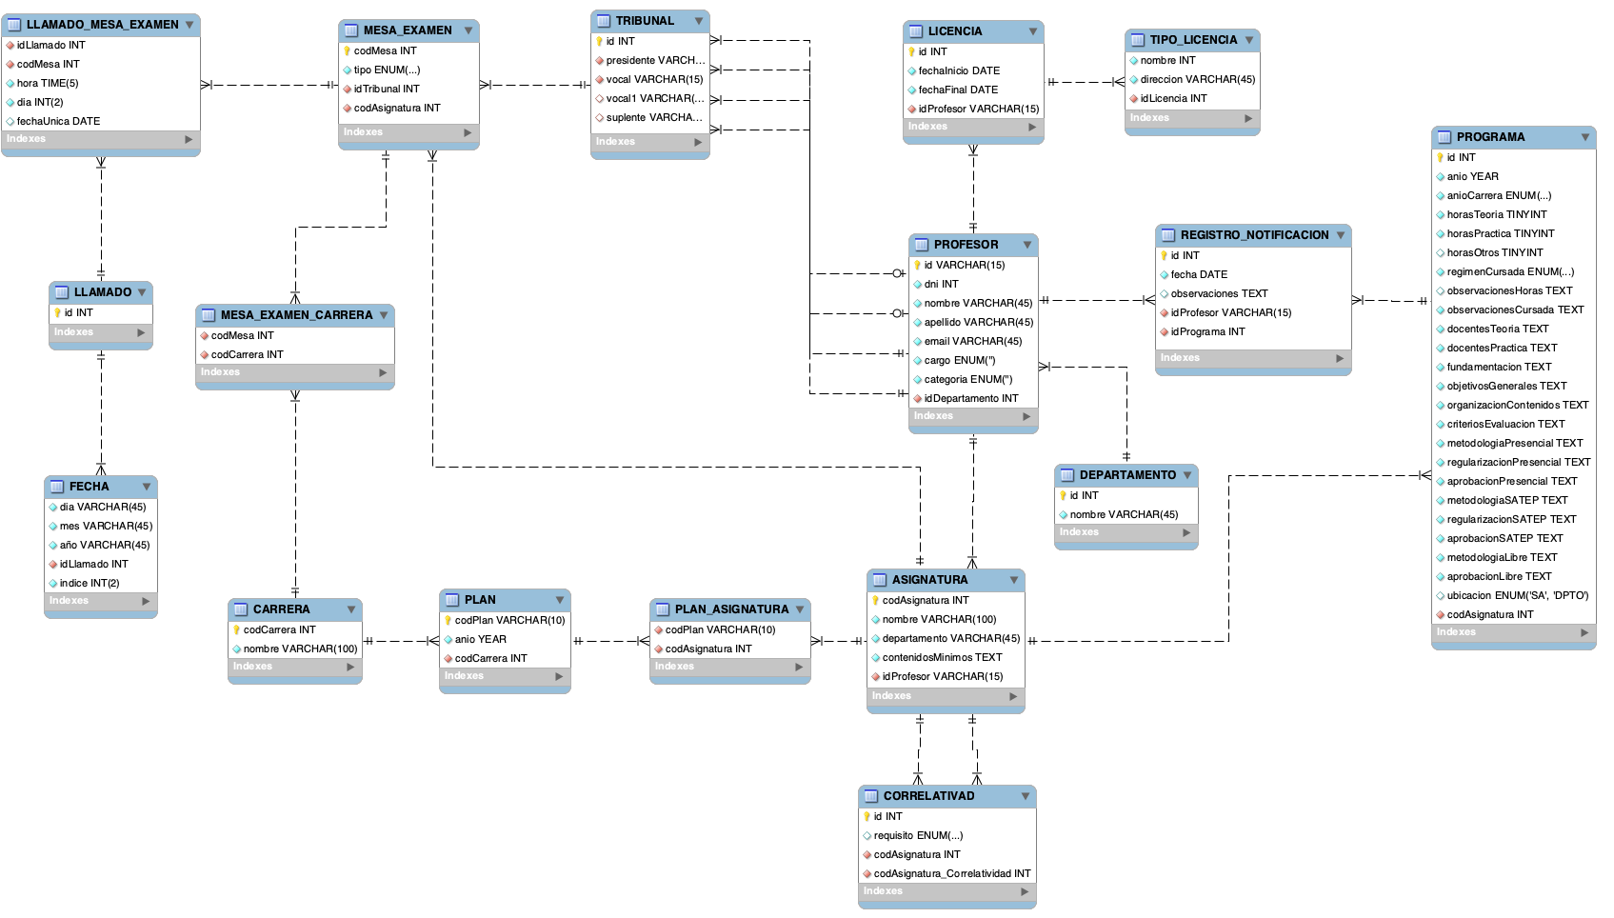
Diagrama Lógico de la BD

Slide 19
Avances Programación I
ABM
Estructura de UARGFlow BS → dos bases de datos

Slide 20
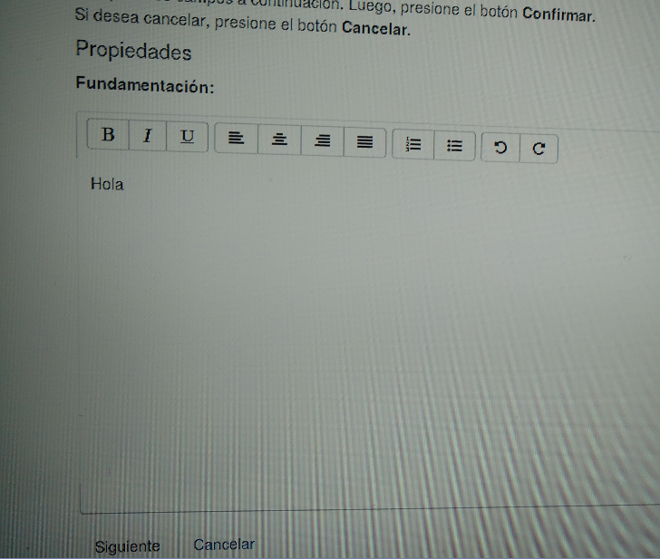
Avances Programación II – Formulario con formato

Slide 21
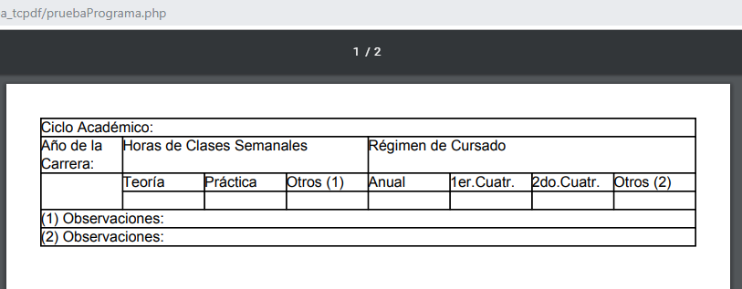
Avances Programación III – Generación de PDF

Slide 22
¡Muchas gracias!

